Slide 1
7.5 有向无环图及其应用
算法

Slide 2
7.5 有向无环图及其应用
1. 拓扑排序
2. 关键路径

Slide 3
1. 拓扑排序算法
AOV网；拓扑排序。
A
B
D
总是删除入度为0的顶点并输出之。
C
E
注意：拓扑排序的结果不一定是唯一的。

Slide 4
2. 关键路径
(1) AOE网
  AOE 网(活动在边上)，边代表活动或任务，顶点代表事件。
  事件i发生后，其后继活动a(i,*)都可以开始；只有所有先导活动a(*,j)都结束后，事件j才发生。
a(i,*)
a(*,j)
i
j
a(i,j)

Slide 5
2. 关键路径
问题：
  a) 整个工程完工需要多长时间？
  b) 哪些活动影响工程的进度？或求关键路径。

Slide 6
2. 关键路径
事件(顶点) i：
  最早发生时间ve(i)，
  最晚发生时间vl(i)；
活动(边) a(i,j)：
  最早开始时间e(i,j)，
  最晚开始时间l(i,j)。
于是，整个工程完工的时间就是终点的最早发生时间；关键路径就是路径长度最长的路径。

Slide 7
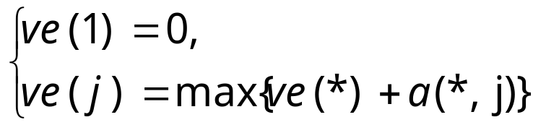
2. 关键路径
(2) 关键路径算法
  (a) 按拓扑有序排列顶点：对顶点拓扑排序；
  (b) 计算ve(j)：
    其中*为任意前驱事件；

Slide 8
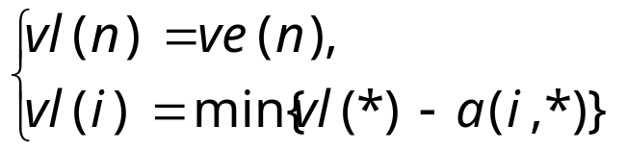
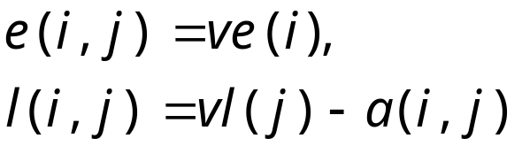
  (c) 计算vl(i)：
    其中*为任意后继事件；
  (d) 计算e(i,j)和l(i,j)：

Slide 9
  (e) 结论：工程总用时ve(n)，关键活动是e(i,j)=l(i,j)的活动a(i,j)。

Slide 10
拓扑有序：123456789
7
12
6
1
5
2
6
5
7
7
13
2
6
1
3
15
0
4
9
4
15
0
1
3
6
11
8
11
4
5
4
1
4
6
6
7
5
7

Slide 11
计算事件的最早、最晚发生时间
6
1
7
5
12
2
6
5
7
7
事件
ve
vl
13
2
6
1
3
15
4
9
1
0
0
0
4
15
0
1
3
6
11
8
11
4
2
6
6
5
1
4
4
6
3
4
6
5
6
7
7
4
5
6
5
7
7
顶点的拓扑序列：
123456789
6
7
7
7
12
13
8
11
11
9
15
15

Slide 12
计算活动的最早、最晚开始时间
事件
ve
vl
活动 | 最早开始时间e | 最晚开始时间l
a(1,2) | 0 | 0
a(1,3) | 0 | 2
a(1,4) | 0 | 1
a(2,5) | 6 | 6
a(3,5) | 4 | 6
a(4,6) | 5 | 6
a(5,6) | 7 | 7
a(5,7) | 7 | 8
a(5,8) | 7 | 8
a(6,8) | 7 | 7
a(7,9) | 12 | 13
a(8,9) | 11 | 11
1
0
0
2
6
6
3
4
6
4
5
6
5
7
7
6
7
7
7
12
13
8
11
11
9
15
15

Slide 13
计算关键路径
活动 | 最早开始时间e | 最晚开始时间l
a(1,2) | 0 | 0
a(1,3) | 0 | 2
a(1,4) | 0 | 1
a(2,5) | 6 | 6
a(3,5) | 4 | 6
a(4,6) | 5 | 6
a(5,6) | 7 | 7
a(5,7) | 7 | 8
a(5,8) | 7 | 8
a(6,8) | 7 | 7
a(7,9) | 12 | 13
a(8,9) | 11 | 11
活动 | 最早开始时间e | 最晚开始时间l
a(1,2) | 0 | 0
a(1,3) | 0 | 2
a(1,4) | 0 | 1
a(2,5) | 6 | 6
a(3,5) | 4 | 6
a(4,6) | 5 | 6
a(5,6) | 7 | 7
a(5,7) | 7 | 8
a(5,8) | 7 | 8
a(6,8) | 7 | 7
a(7,9) | 12 | 13
a(8,9) | 11 | 11
1
2
1
5
5
7
6
2
6
1
3
4
9
1
3
8
4
4
4
5
4
4
1
6

